Slide 1

Slohový výcvik - POPIS
Osnova a pracovní texty k procvičení učiva o slohovém postupu popisném

Slide 2
OBSAH:
Co již víme o popisu
Praktická cvičení – ukázky
Náměty k samostatné práci
Použité zdroje a literatura

Slide 3
Co sledujeme při popisu:
Jak vypadá určitá věc, jaké má části, kde se nachází, k čemu slouží;
Jak vypadá osoba, jaké má vlastnosti;
Jak postupovat při určité činnosti;

Slide 4
PŘI POPISU MUSÍME:
VIDĚT
VNÍMAT
POZOROVAT
ROZLIŠOVAT
ANALYZOVAT PODSTATNÉ ZNAKY

Slide 5
TYPY POPISU:
PROSTÝ - co vidím…
- v běžném životě
ODBORNÝ - odborné znalosti, odb. terminologie
UMĚLECKÝ
- v beletrii
- lze popisovat nepřímo
(metafory,personifikace,...)
- líčení – popis subjektivní

Slide 6
JAZYK A KOMPOZICE POPISU:
Je důležité pojmenovat skutečnost přesně, věcně a výstižně. K tomu použijeme
podstatná a přídavná jména.
Vhodné je začít celistvým pohledem kvůli lepší představě čtenáře.
Poté sledujeme jednotlivosti.

Slide 7
UKÁZKY:
1. Otevření pračky
2. Lampička
3. Pečeme
4. Jirka

Slide 8
O jaký typ popisu se jedná?
Charakterizujte jazykové prostředky ukázky.
Postupujte následujícím způsobem:
Otevření pračky
Zkontrolujte, zda je volič nastavení programu v poloze „O“.
Podle modelu buď zvedněte kliku nebo stiskněte tlačítko umístěné na přední straně zařízení. Víko se otevře.
Otevřete buben stisknutím tlačítka umístěného na předních dvířkách.

Slide 9
O jaký typ popisu se jedná?
Kdo je pravděpodobným autorem textu?
Jaký je jazyk popisu?
Na stole mám novou lampičku. Je hezká. Koupila mi ji teta, abych si mohla večer číst. Je na ní obrázek motýlka. Je celý modrý. Včera jsem si u ní už četla…

Slide 10
Co se z uvedeného textu dozvídáme?
Stačí vám tato forma k tomu, abyste věděli, jak postupovat?
Popište přípravu moučníku z uvedených ingrediencí.
Těsto:
3 žloutky
3 ušlehané bílky
3 polévkové lžíce polohrubé mouky
2 lžíce horké vody
Poleva:
1 měkký tvaroh
1 zakysaná smetana

Slide 11
Co vše jste se o Jirkovi dozvěděli?
Jaký je jazyk popisu?
Jirka je dnes úplně jiný. Má bílou košili, ačkoli jindy chodí v roláku, o kterém si myslím, že k němu už přirostl.I kalhoty má nové; vlněné, kárované – to ještě na sobě neměl. Nohy v pantoflích – to znám. Je nějaký nesvůj, hrabe se ve vlasech, dokonce si okusuje nehty. Pravou rukou pořád vyťukává nějaký rytmus, jako by slyšel hudbu, ale nevypadá tak, spíš jako by se s někým v duchu hádal. Kaboní čelo, občas stiskne rty…

Slide 12
PRAKTICKÁ CVIČENÍ:
1. Tančící dům
2. Korunovační klenoty
3. Čedičový vrch „Kočka“
4. Další náměty

Slide 13
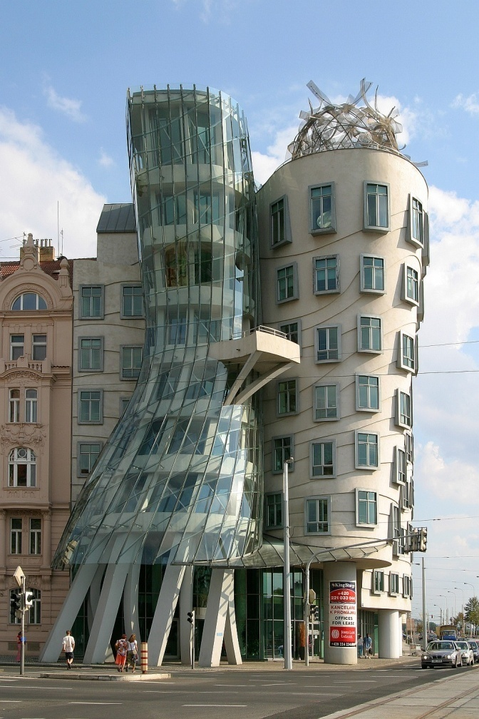
Popište stavbu na obrázku.

Slide 14
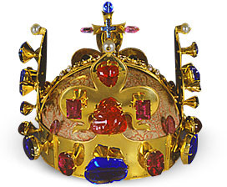
Popište Svatováclavskou korunu.
Zjistěte si více informací o tomto klenotu.
Poté napište popis tak, abyste ho mohli použít při uzavírání pojistné smlouvy.

Slide 15
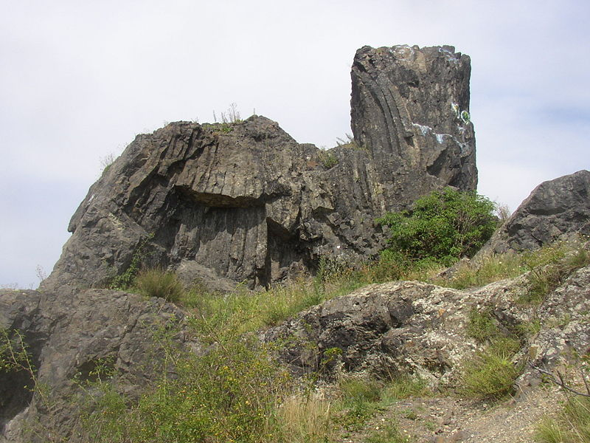
Napište nejprve popis prostý.
Popis téhož proměňte v líčení.

Slide 16
Další náměty pro popis:
Popište šperk. (oblíbený šperk maminky, babičky, svůj vysněný šperk,…)
Navrhněte divadelní kostým pro postavu:
Julii (Shakespeare), Kašpárka, Vodníka, Polednici.
Popište svůj pokoj tak, jak je zařízený.
Popište svůj pokoj tak, jak byste si ho přáli mít zařízený.

Slide 17
Použité zdroje a literatura:
http://www.google.com/imgres?num=10&hl=cs&biw=1024&bih=479&tbm=isch&tbnid=WDrG0MG0XngAJM:&imgrefurl=http://www.e-architekt.cz/print.php%3FPId%3D3326&docid=3S6I28kI1FlJpM&imgurl=http://www.e-architekt.cz/obrazky2008/07/_8356_new_face_of_prague_pics/gehry,%2
http://www.zlate-mince.cz/Z6_Korunovacni_klenoty.htm
http://www.google.com/imgres?num=10&hl=cs&biw=1024&bih=479&tbm=isch&tbnid=tcG7h5CtlccKLM:&imgrefurl=http://www.litomerice-info.cz/cz/tipy-na-vylet--/prirodni-atraktivity/&docid=t6JuVhWtBLLJ6M&imgurl=http://www.litomerice-info.cz/userfiles/image/v%2525C3%25
Sloh pro 6. – 9. ročník ZŠ, příslušné ročníky víceletých gymnázií a pro střední školy, Fortuna Praha 2003, Milena Fucimanová

